Slide 1
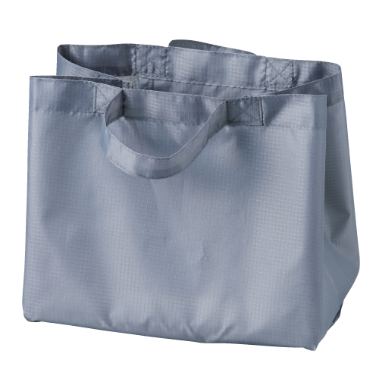
【提案書】
エコバッグ イン ポケットケース
特徴
胸ポケットなどにも入れられるほどにコンパクトな専用ケースがとっても便利なエコバッグです。オリジナルデザインの名入れプリントも可能なためノベルティや物販用にもおすすめです。
納期
納期スペース
仕様
カラー展開：全3色
素材：ABS・アルミニウム・ポリエステル
サイズ：ケース/21×11×7mm、バッグ/3×27×15mm
包装：包装袋
お見積
お見積りスペース

